Slide 1

День рідної мови
21 лютого

Slide 2
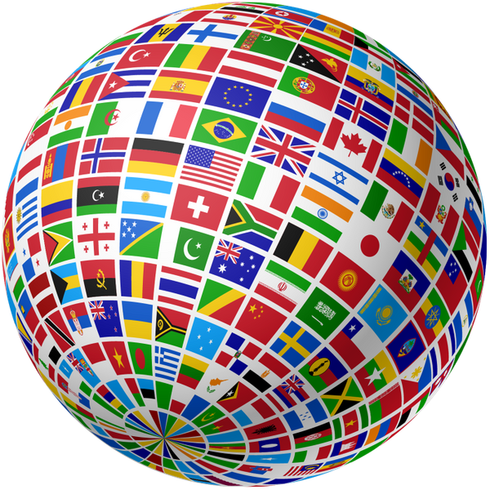
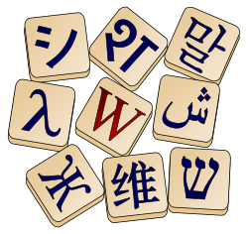
“Мови – це важливо!” – цей вислів обрано ЮНЕСКО гаслом Міжнародного дня рідної мови.

Slide 3
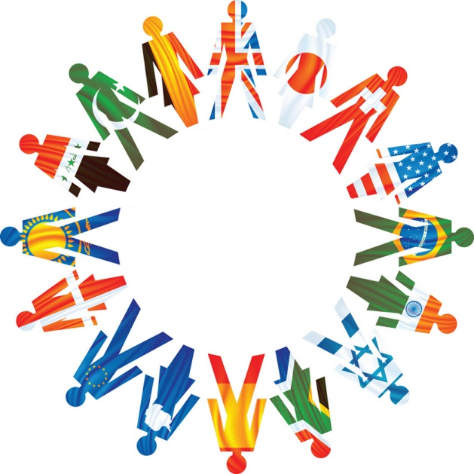

Нації вмирають не від інфаркту.
Спочатку їм відбирає мову.
Ліна Костенко
Міжнародний день рідної мови — день, який відзначають щороку 21 лютого, починаючи з 2000 року. Про «підтримку мовного та культурного різноманіття та багатомовності» було оголошено на ХХХ сесії Генеральної конференції ЮНЕСКО, що проходила 26 жовтня — 17 листопада 1999 року в Парижі.

Slide 4
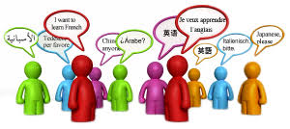
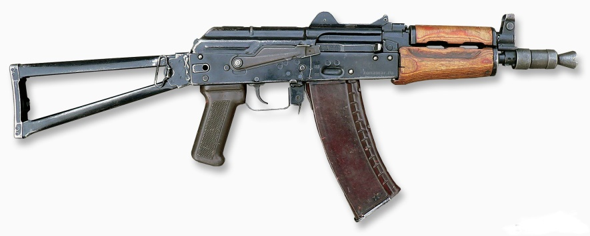
Історія свята, на жаль, має дуже трагічний початок. 21 лютого 1952 року у Бангладеші влада жорстоко придушила демонстрацію протесту проти урядової заборони на використання в країні бенгальської мови. Відтоді цей день у Бангладеші став днем полеглих за рідну мову.
Минуло багато років. Аж у жовтні 1999 року на Тридцятій сесії Генеральної конференції ЮНЕСКО було запроваджено Міжнародний День рідної мови як привід для роздумів та зосередження уваги на мовному питанні. Починаючи з 21 лютого 2000 року, цей день відзначають і в Україні.

Slide 5
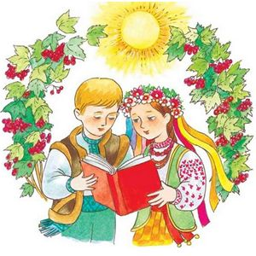
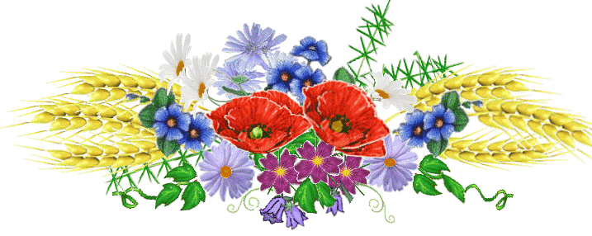
Мова - духовний скарб нації. Це не просто засіб людського спілкування, це те, що живе в наших серцях. Змалечку виховуючи в собі справжню людину, кожен із нас повинен в першу чергу створити в своїй душі світлицю, у якій зберігається найцінніший скарб - МОВА.

Slide 6

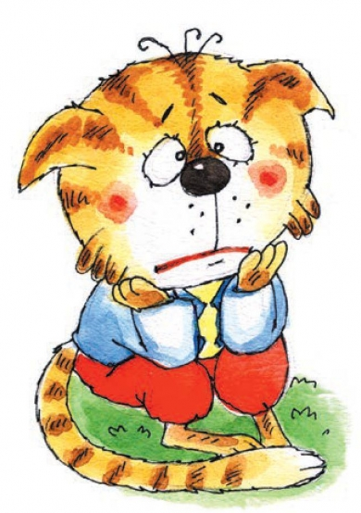
Оскільки з 6 000 розмовних мов світу близько половині загрожує зникнення, ЮНЕСКО прагне підтримувати мову, як ознаку культурної приналежності особи. Окрім того організація вважає що вивчення іноземних мов та багатомовність є ключами до взаєморозуміння та взаємоповаги.
Щорічне відзначення цього дня використовується для скерування уваги на меншини з менш аніж 10.000 особами, що активно розмовляють мовою. Часто ці мови не передаються наступному поколінню і потрапляють у забуття. Багато мов котрими розмовляють менше 100 осіб не задокументовані.

Slide 7
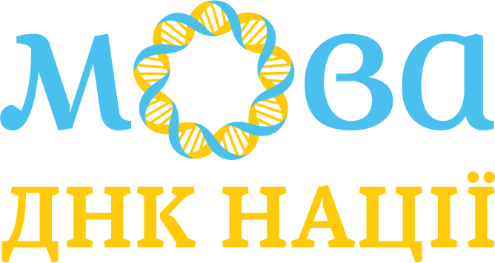
Соціальні функції мови надзвичайно широкі. Дехто вважає мову лише засобом порозуміння між людьми. Насправді ж цим не вичерпується її значення. У мові закодовує нація всю свою історію, багатовіковий досвід, здобутки культури, духовну самобутність.

Slide 8
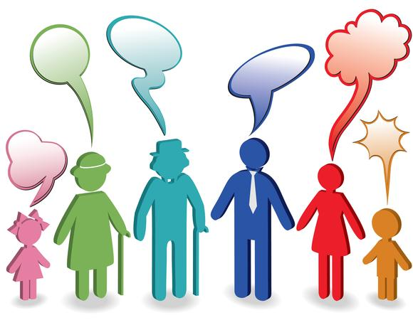

Мова для кожного народу стає ніби другою природою, що оточує його, живе з ним всюди і завжди. Без неї, як і без сонця, повітря, рослин, людина не може існувати. Як великим нещастям обертається нищення природи, так і боляче б’є по народові зречення рідної мови чи навіть неповага до неї, що є рівноцінним неповазі до батька й матері.

Slide 9
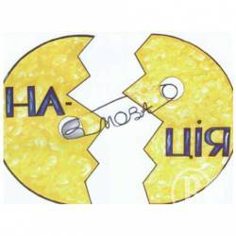
Згадаймо слова В. Сосюри:
“Без мови рідної, юначе, й народу нашого нема”.
Рівень розвитку рідної мови є джерелом духовного розвитку народу.

Slide 10

Дивуєшся дорогоцінності мови нашої: в ній що не звук, то подарунок, все крупно, зернисто, як самі перла.
(Микола Гоголь)

Slide 11
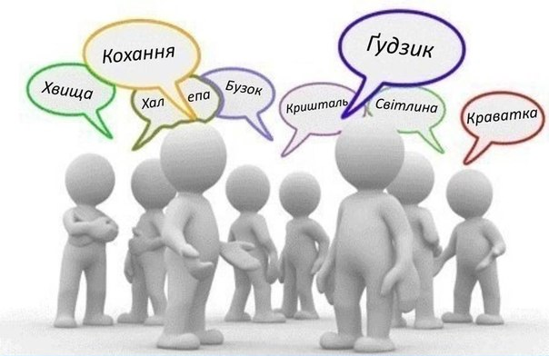
Українська мова – одна з найкрасивіших мов у світі. Так вважаємо не лише ми, українці, а й інші жителі світу. Так, наприклад, на мовному конкурсі в Італії її визнали другою за мелодійністю мовою світу після італійської, звісно. А в 1934 році в Парижі українська мова ввійшла до трійки найкрасивіших мов світу.

Slide 12

Факти про українську мову
Сучасна українська мова має близько 256 тисяч слів.
Українська мова, за різними даними, займає двадцять п'яте або тридцять друге місце за кількістю носіїв серед найпоширеніших мов у світі. Для 36-37,5 мільйонів осіб українська мова є рідною.
Дослідники довели, що багато українських слів та мовних коренів були поширені ще у часи трипільської культури, про що свідчать топографічні назви, народні пісні сонцепоклонницьких часів та значний слід у древньо-індійській мові.
Осередком літературної української мови дослідники вважають Полтавщину і Чернігівщину.
Українська мова багата на синоніми.

Slide 13
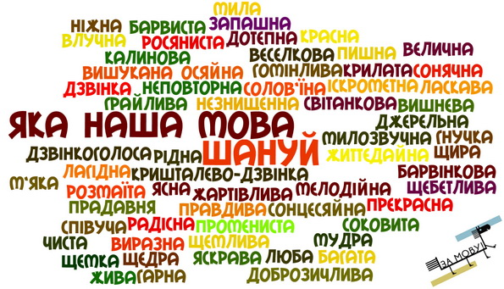

Slide 14
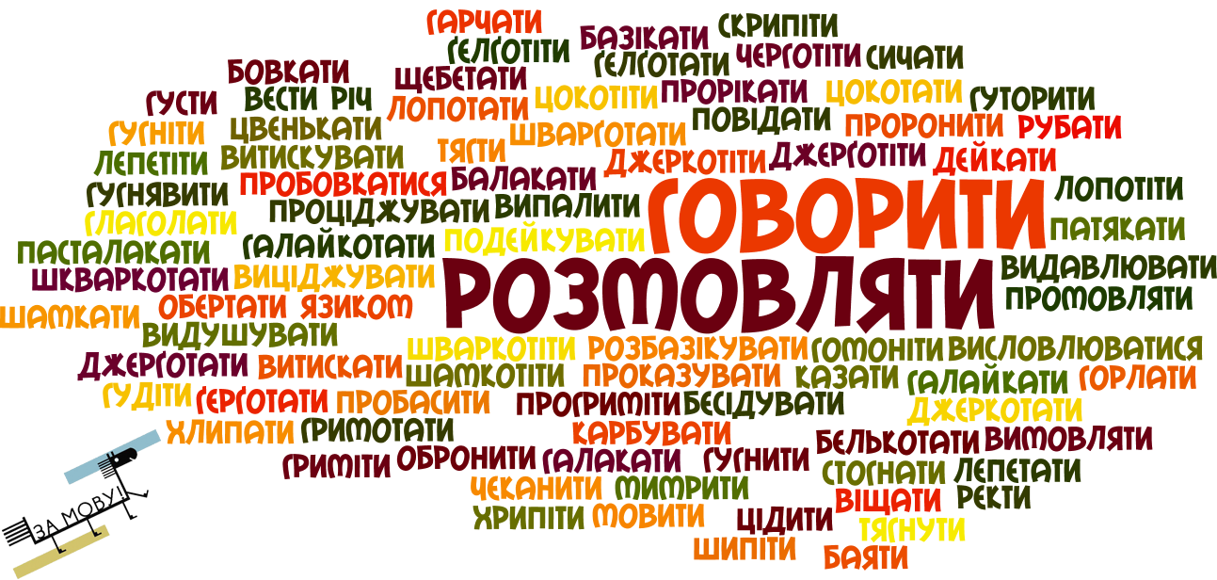
108 синонімів дієслова «говорити»

Slide 15

Українська мова є мовою корінного населення, що віками проживає на всій території сучасної України.
Більшість вчених вважають, що українська мова виникла близько середини першого тисячоліття нашої ери.
Разом з тим, чимало вживаних сьогодні українських слів та мовних коренів були поширені ще у часи Трипільської культури, про що свідчать топографічні назви, народні пісні сонцепоклоннецьких часів та значний слід у древньо-індійській мові — ведичному санскриті, джерела якого дійшли до нас з давнини у 5 тисяч років.

Slide 16
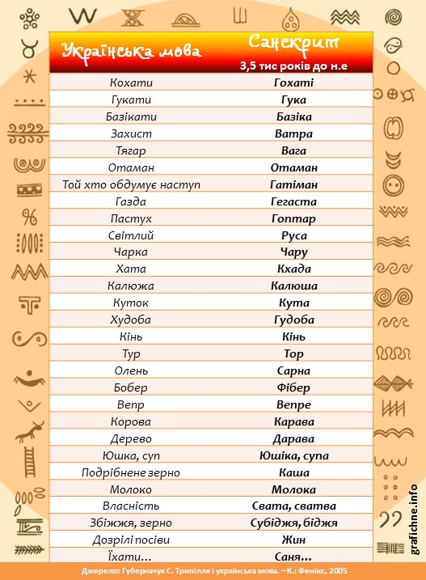

Slide 17
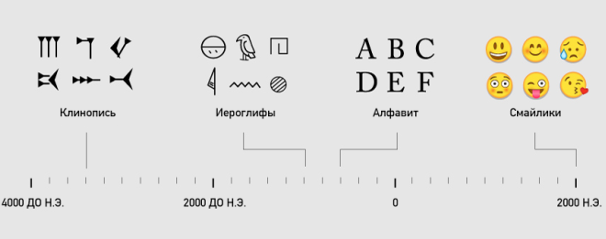
Еволюція писемності
Кленопис
Ієрогліфи
Алфавіт
Смайлики
4000 до н.е.
2000 до н.е.
2000

Slide 18
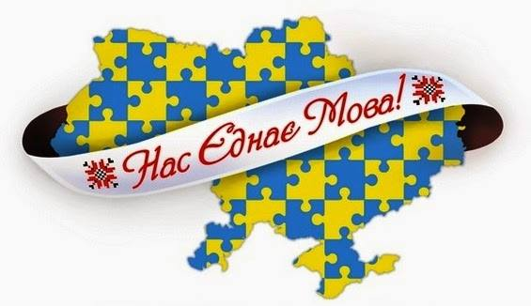
Знати, берегти і примножувати рідну мову – це обов’язок кожної людини.
Народ, який не усвідомлює значення рідної мови, її ролі в розвитку особистості, не плекає її, не може розраховувати на гідне місце в суцвітті народів.

Slide 19
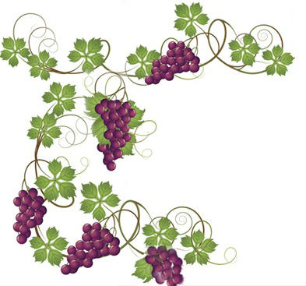
Як парость виноградної лози,
Плекайте мову
Пильно й ненастанно
Політь бур’ян.
Чистіша від сльози
Вона хай буде!
(Максим Рильський)

Slide 20
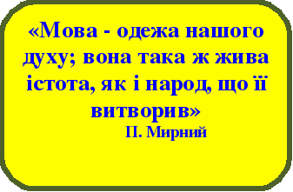



Slide 21
